Slide 1

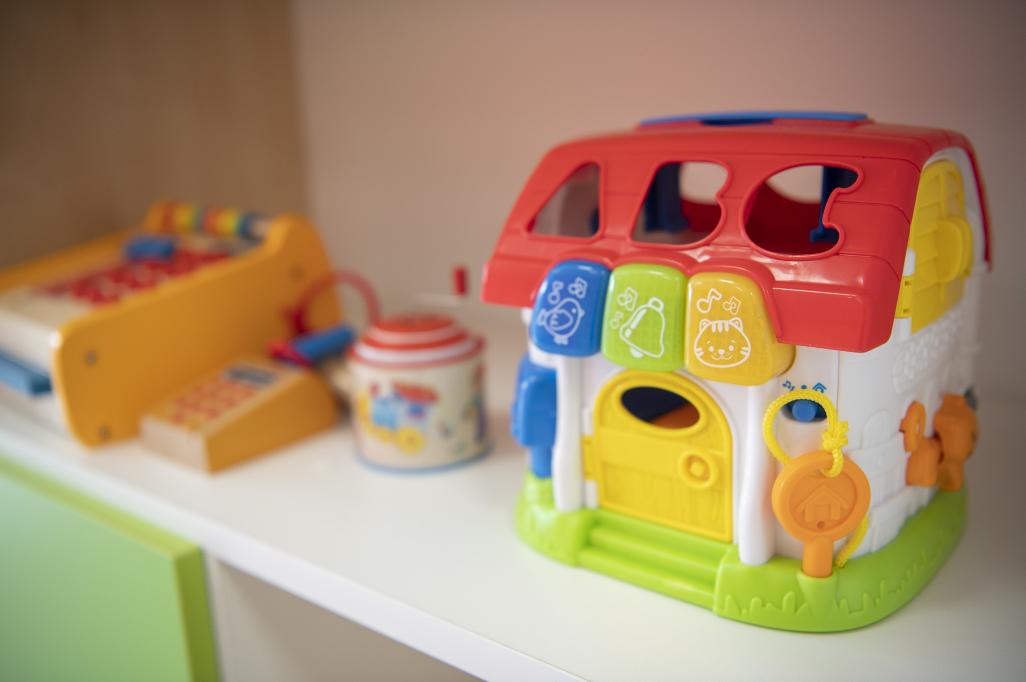
MUZYKA W ŻŁOBKU
Żłobek nr 81
ul. Korotyńskiego 13
02-121 Warszawa
#WARSZAWADLANAJMŁODSZYCH

Slide 2
W warszawskich żłobkach publicznych przyjęto standardy pracy w zakresie realizacji działań umuzykalniających dzieci, są nimi:
1. Uważnie wybieramy utwory muzyczne, które towarzyszą dzieciom podczas różnych aktywności w ciągu dnia, biorąc pod uwagę indywidualne potrzeby i preferencje dzieci
2. Dzieci w czasie pobytu w żłobku mają możliwość poznania i zabawy gotowymi i zrobionymi przez siebie instrumentami
3. Opiekunki codziennie proponują dzieciom zabawy z muzyką
W naszym żłobku podejmujemy różne działania, które uwzględniając specyfikę naszej placówki np. liczbę i liczebność grup, które wspierają realizację standardów każdego dnia. Zachęcamy Państwa do zapoznania się z naszymi propozycjami w tym obszarze.
m.st. Warszawa | Zespół Żłobków m.st. Warszawy

Slide 3
Uważnie wybieramy utwory muzyczne, które towarzyszą dzieciom podczas różnych aktywności w ciągu dnia, biorąc pod uwagę indywidualne potrzeby i preferencje dzieci
Utwory muzyczne, które wykorzystujemy w codziennej pracy ściśle związane są z planami dydaktycznymi grupy na daną porę roku i przyjętymi w nich tematami tygodnia. Wykorzystujemy różne gatunki muzyki, dzięki czemu nasi podopieczni oprócz najbardziej popularnych utworów dla najmłodszych, zapoznają się również z muzyką klasyczną, czy muzyką innych kręgów kulturowych. W naszej pracy wykorzystujemy również takie formy umuzykalniania jak Aktywne Słuchanie Muzyki według Batii Strauss czy formy zaczerpnięte z pedagogiki zabawy Klanzy.
Muzykę wykorzystujemy na wiele sposobów. Korzystamy z muzyki w sposób celowy, nie włączamy jej w trakcie swobodnych zabaw dzieci, aby ograniczać napływające do dzieci bodźce i wspomagać ich koncentrację uwagi. Muzyka najczęściej służy jako wprowadzenie tematyczne do zajęć dydaktycznych. Organizujemy również zajęcia relaksacyjne przy muzyce. Zdarza się, że muzyka klasyczna lub relaksacyjna towarzyszy nam podczas zajęć plastycznych – malujemy wtedy w rytm muzyki. W ciągu dnia proponujemy dzieciom zabawy zorganizowane przy muzyce – śpiewamy, gramy na instrumentach, tańczymy. Nasi podopieczni bardzo lubią piosenki z pokazywaniem, czy z elementami dźwiękonaśladowczymi. Dlatego szczególnie dbamy, aby właśnie takie utwory były zawsze obecne w planach dydaktycznych dostępnych dla rodziców w szatni. Niektóre z naszych grup tworzą podarunkowe śpiewniki, z których ich podopieczni wraz z rodzicami mogą razem śpiewać ulubione piosenki.
Rodzice również angażują się w realizację standardu muzycznego organizując dzieciom możliwość uczestniczenia w zajęciach gordonowskich na terenie placówki.
m.st. Warszawa | Zespół Żłobków m.st. Warszawy

Slide 4
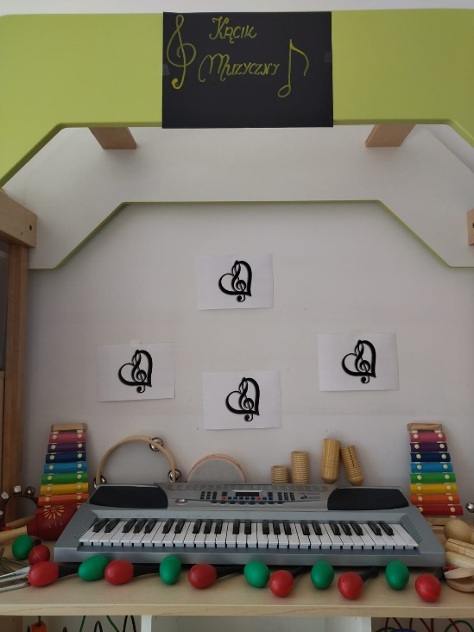
Dzieci w czasie pobytu w żłobku mają możliwość poznania i zabawy gotowymi i zrobionymi przez siebie instrumentami
W ramach zajęć tworzymy z dziećmi ręcznie robione instrumenty – grzechotki, bębenki. Każda grupa posiada na swoim wyposażeniu zestaw gotowych instrumentów, z których korzystamy w trakcie aktywności zorganizowanych oraz, które są dla dzieci dostępne w trakcie ich swobodnej zabawy w kąciku muzycznym. Nasza kadra angażuje się również w organizację zajęć dydaktycznych, na których dzieci poznają różne instrumenty – opiekunki korzystają z własnych zasobów, aby pokazać dzieciom prawdziwe instrumenty, a także są otwarte na wizyty rodziców, którzy dysponują instrumentami, które chcieliby zaprezentować w naszych grupach. Podczas zajęć gordonowskich prowadzące również często pokazują dzieciom instrumenty, np. ukulele.
m.st. Warszawa | Zespół Żłobków m.st. Warszawy

Slide 5
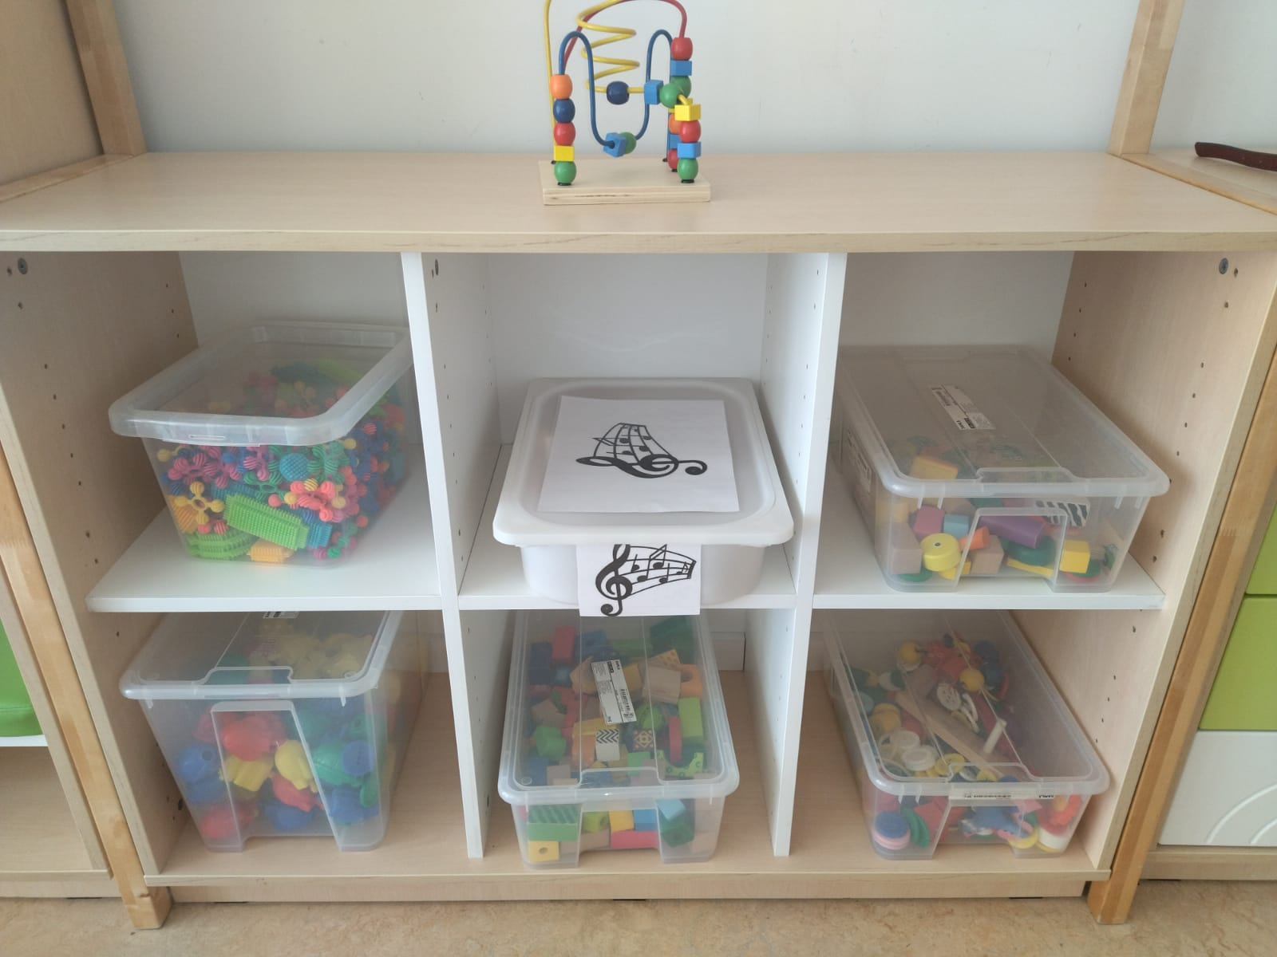
Kąciki zabaw umuzykalniających w naszym żłobku
Dbamy o to, aby kąciki zabaw umuzykalniających były zlokalizowane w miejscu dostępnym dla dzieci. Instrumenty mogą być wyeksponowane na regale na wysokości dzieci, aby bez problemu mogły sięgnąć po ulubiony instrument. Czasami kącik tworzy specjalnie oznaczone pudełko, również zlokalizowane tak, aby dzieci miały do niego swobodny dostęp, w którym znajdują się ulubione instrumenty naszych podopiecznych. Kącik w trakcie roku żłobkowego może zmieniać swój wygląd, jednak niezmienne jest to, że korzystamy z nich codziennie wspólnie muzykując.
m.st. Warszawa | Zespół Żłobków m.st. Warszawy

Slide 6
Opiekunki codziennie proponują dzieciom zabawy z muzyką
Lista korzyści płynących z uczestniczenia dzieci w zabawach muzycznych może być bardzo długa. Kluczową rolę odgrywa umiejętny dobór form aktywności i właściwe ich przeprowadzenie. W naszym żłobku proponujemy dzieciom następujące formy aktywności:
Swobodny ruch przy muzyce
Ruch z elementami choreografii
Gra na instrumentach
W trakcie swobodnej aktywności ruchowej przy muzyce dzieci mają możliwość rozbudzania swojej kreatywności. To od nich zależy jak przedstawią jakiś ruch (np. szum drzew, lot motyla, galop konia). Przy okazji poznawania muzyki z różnych kontynentów, charakterystycznych dla innych kultur, dzieci często pierwszy raz pokazują w jaki sposób doświadczają nowej melodii. Do tej formy aktywności wykorzystujemy również różne rekwizyty, np. chusteczki przy zabawie do piosenki „Hej chusteczko” (Joanna Jabłońska i Mateusz Derelkowski).
m.st. Warszawa | Zespół Żłobków m.st. Warszawy

Slide 7
Opiekunki codziennie proponują dzieciom zabawy z muzyką
Ruch z elementami choreografii to jedna z ulubionych form aktywności naszych podopiecznych. Od krótkich piosenek z pokazywaniem do dłuższych układów tanecznych – wszystko to sprawia naszym podopiecznym dużo frajdy. Uczenie się ułożenia dłoni i ciała w przestrzeni wpływa pozytywnie na rozwój ruchowy dziecka, a satysfakcja z opanowania układu wzmacnia kiełkującą pewność siebie dziecka i daje mu poczucie sprawczości. Przy takich zabawach wykorzystujemy wiele piosenek, kilka przykładów obecnych w naszych grupach niemalże codziennie to: „Umyć ręce (Piosenka Kąpielowa)” (HeyKids), „Głowa ramiona kolana pięty” (BZYK.tv), „Chu Chu Ua” (Śpiewające Brzdące), „Koła Autobusu Kręcą Się” (HeyKids), czy „Tańce Połamańce” (Spoko Loko). Proponujemy również dzieciom zabawy z chustą animacyjną, tworząc do nich różnorodne narracje, np. odzwierciedlanie zjawisk pogodowych, ruchów morza.
m.st. Warszawa | Zespół Żłobków m.st. Warszawy

Slide 8
Opiekunki codziennie proponują dzieciom zabawy z muzyką
Gra na instrumentach w wykonaniu naszych podopiecznych rozbrzmiewa każdego dnia. Proponujemy dzieciom różnorodne aktywności, od najprostszych prób wygrywania na instrumentach rytmu przez dzieci do odgrywania orkiestry, wraz z przygotowaniem w tym celu przestrzeni. W zabawach z odwzorowywaniem rytmu prezentujemy dzieciom różne tempa i głośności, ćwicząc tym samym percepcję słuchową. Samo granie na instrumentach wpływa także pozytywnie na doskonalenie koordynacji ruchowej dziecka.
m.st. Warszawa | Zespół Żłobków m.st. Warszawy

